Slide 1




校园芥子
校园芥子空间
原型展示ppt
旗山的骄傲
答辩汇报人：陈浩男
Notes:
大侠素材铺 淘宝店：https://dxpu.taobao.com/

Slide 2

肆
叁
贰
壹
web后台原型
安卓原型
web前台原型
原型总览
目录

Slide 3

第
DI YI ZHANG JIE
壹
章
节
原型设计
及总览

Slide 4

型计
原设
对于本次原型的主调设计
还是沿用了上次答辩提到的
“中国风”。

Slide 5

型计
原设
最后选择了以水墨+丹青的形式来作为原型基调。
为了切合原型的风格，本次答辩也重新制作了以
青蓝色丹青为基调风格的ppt。
原先是打算使用彩墨撞色为基调设计原型的，更年
轻一点切合用户群（大学生）但是自己功力不够，彩
墨有点hold不住。
彩墨or丹青?

Slide 6
型计
原设
原型风格的要素
part 1.0青蓝色的丹青背景
part 2.0水墨风格logo
part 3.0霸气字体--龙吟手书
芥子空间
龙吟手书

Slide 7

型览
原总
一、web前台原型
二、安卓原型
为网页端开发而设计的原型，适用于pc用户及移动设备用户便捷使用注册登录后可支持发布任务、失物招领、物品租赁及拓展功能使用。
为安卓移动端开发而设计的原型，注册登录后可支持发布任务、失物招领、物品租赁及拓展功能使用。
三、web后台原型
针对管理员开发的后台可视化界面，对各模块进行管理

Slide 8

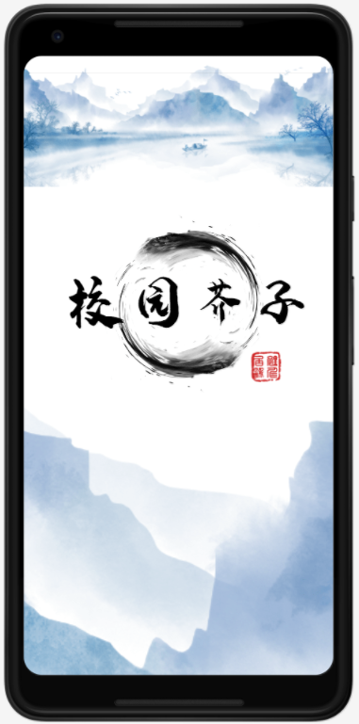
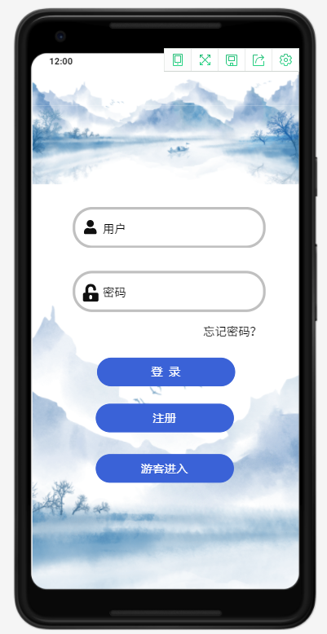
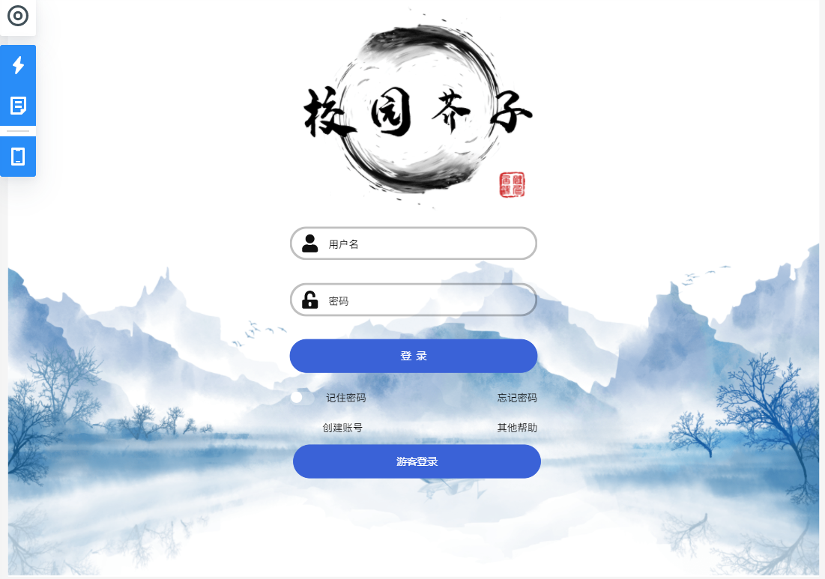
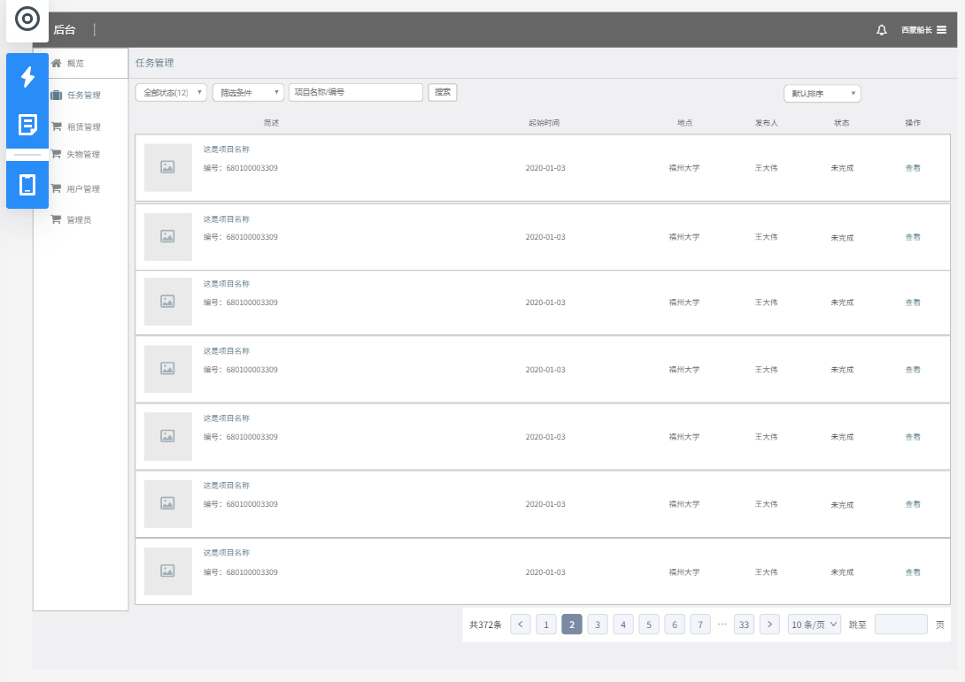
总览

Slide 9

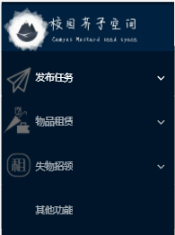

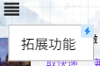
前台界面均分为四个模块
模块
web前端模块内容
安卓模块内容

Slide 10
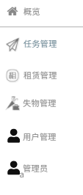
后台界面则分为五个模块
模块
可分别对任务、物品、失物
用户及管理员进行可视化的管理

Slide 11

每个模块的区别
异同
其中在发布任务、物品租赁、失物招领模块发布时，
均有标题、详细描述、图片、设置标签、在地图标记
地点。
同
异
发布任务需要填写酬劳与任务起止时间；物品租赁可
分别在列表查看或地图查看（地图查看是为了在大件
物品进行租赁时提供周边位置以判断是否可以搬运）且
需要填写租赁起止时间、新旧程度与价格；失物招领则
需要填写联系方式以归还。

Slide 12
第
DI YI ZHANG JIE
贰
章
节
web前端原型

Slide 13

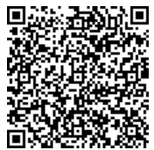
有兴趣的同学可扫二维码查看
超链接展示

Slide 14
第
DI YI ZHANG JIE
叁
章
节
安卓前端原型

Slide 15
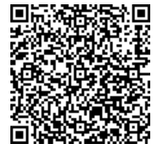
超链接展示
有兴趣的同学可扫二维码查看

Slide 16
第
DI YI ZHANG JIE
肆
章
节
后台原型

Slide 17
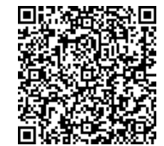
有兴趣的同学可扫二维码查看
超链接展示

Slide 18


谢谢您的观看
THANK YOU

